Slide 1
맞고

Slide 2
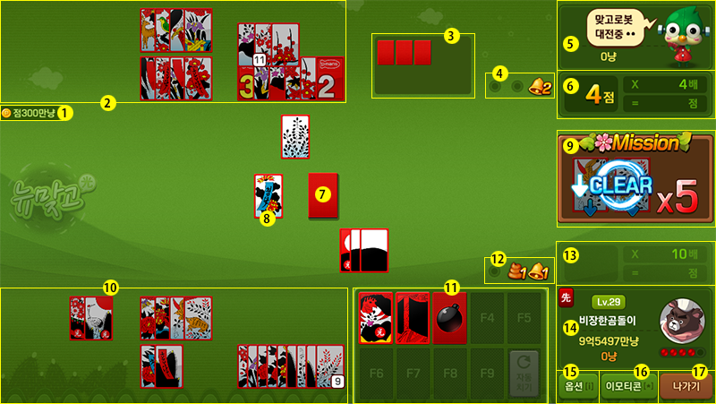
맞고
0. 게임 화면
번호 | 명칭 | 설명
1 | 점당머니 | 입장한 게임방의 점당머니입니다.
2 | 상대방 먹은패 | 상대방이 획득한 패를 확인할 수 있습니다.
3 | 상대 손패 | 상대방이 갖고 있는 손패의 개수를 확인할 수 있습니다.
4 | 상대 게임정보 | 상대방이 진행한 고 횟수, 뻑 횟수, 흔듦 횟수를 확인할 수 있습니다.
5 | 상대 상세정보 | 상대방의 프로필, 닉네임, 소지머니를 확인할 수 있습니다.
6 | 상대 점수 | 상대방의 현재 점수를 확인할 수 있습니다.
7 | 중앙덱 | 게임이 진행되는 화투패가 쌓여있는 부분입니다.
8 | 바닥패 | 같은 월을 내어 획득할 수 있는 바닥패 입니다.
9 | 게임미션 | 해당 판에 적용되는 게임미션이 보여지는 부분입니다.
10 | 내 먹은패 | 내가 획득한 패를 확인할 수 있습니다.
11 | 내 손패 | 내가 갖고 있는 손패의 개수를 확인할 수 있습니다.
12 | 내 게임정보 | 내가 진행한 고 횟수, 뻑 횟수, 흔듦 횟수를 확인할 수 있습니다.
13 | 내 점수 | 나의 현재 점수를 확인할 수 있습니다.
14 | 내 상세정보 | 나의 프로필, 닉네임, 소지머니와 해당 게임방에서의 변동머니를 확인할 수 있습니다.
15 | 옵션 | 패 속도, 목소리 등 게임방의 여러 가지 설정을 변경할 수 있습니다.
16 | 이모티콘 | 이모티콘 버튼을 눌러 간단한 이미지 메시지를 전달할 수 있습니다.
17 | 나가기 | 나가기 버튼으로 게임방을 퇴장할 수 있습니다. 게임 중에는 나가기 예약으로 진행됩니다.

Slide 3
맞고
1. 기본 진행
게임 전 준비
4장을 바닥에 깐다.
선이 후에게 5장을 준다.
4장을 바닥에 깐다.
선이 5장을 가진다.
선이 후에게 5장을 준다.
선이 5장을 가진다.
바닥에 깔린 8장 중 보너스 패가 존재할 경우, 선이 갖게 되며 중앙 덱에서 보너스 패만큼 추가되어 총 8장을 채우도록 한다.
게임 진행
선이 손패 중 한 장을 낸다.
낸 패와 바닥의 패 중 같은 월을 가져온다.
선의 차례 종료
중앙 덱의 맨 윗장을 뒤집고 처리한다.
후는 선과 동일한 흐름으로 차례를 진행한다.
선의 차례
스톱 또는 패를 모두 소비했을 때
게임 종료
게임 시작
손패와 바닥의 패 중 같은 월인 패를 가져올 수 있다.
가져온 패는 자신의 자리에 분류에 따라 배치한다.
중앙 덱의 맨 윗장을 뒤집었을 때, 바닥의 패와 같은 월이 있다면 가져올 수 있다.
자신의 차례에 바닥의 패와 같은 월이 없더라도 무조건 1장을 내야한다.
중앙 덱을 뒤집었을 때, 바닥의 패와 같은 월이 없으면 바닥에 내려놓아야 한다.

Slide 4
맞고
2. 상대피를 뺏어오는 경우
다음의 경우, 상대에게서 피를 1장 받아온다.
판쓸이
뻑을 먹었을 때
따닥
가지고 있는 손패를 내고, 중앙 덱을 뒤집었을 때 바닥에 있는 패를 모두 가져갈 경우
바닥에 뻑한 패를 먹었을 때
스스로 뻑한 패를 먹었을 때는 [자뻑]으로 취급하여 피를 2장 가져온다.
바닥에 같은 월의 패가 2장이 있고, 그것을 먹기 위해서 손패를 낸 후 중앙 덱에서 같은 월이 나와 4장을 모두 가져갈 경우
쪽
폭탄
보너스피 내기
먹을 패가 없어 아무 손패나 내었을 때, 뒤집은 패가 같은 월이 나와 가져가는 경우
단, 마지막 한 장일 경우는 쪽으로 취급하지 않는다.
같은 월의 손패 3장을 가지고 있고 바닥에 같은 월이 있을 때, 3장을 한꺼번에 내서 4장 모두 가져갈 경우
손패의 보너스피를 낼 경우

Slide 5
맞고
3. 승리 조건
승리 조건
7점을 먼저 낸 사용자가 스톱을 선택 할 경우.
총통(같은 무늬의 패가 4개)이 되었을 때, 중지를 선택할 경우
한 사람이 한 게임에서 뻑(같은 월이 3장이 쌓인 경우)을 3번 했을 경우

Slide 6



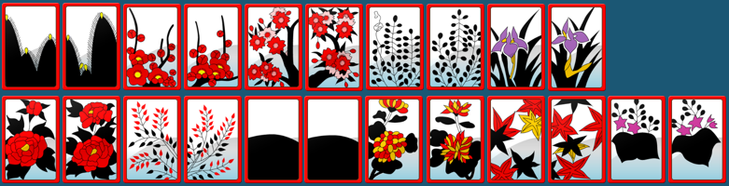
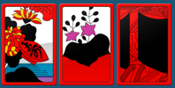

맞고
4. 패 종류
광
열끗
띠
모두 5장이 존재
모두 9장이 존재
모두 10장이 존재
초단, 홍단, 청단, 12월로 구분
피
쌍피
보너스패
모두 3장이 존재
1장을 피 2장으로 계산
모두 2장이 존재
1장을 피 2장 또는 3장으로 계산
모두 22장이 존재

Slide 7
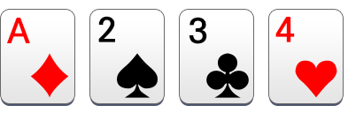
맞고
5. 족보
광, 비광
열끗
삼광
비삼광
열끗 5장
1점
1장 추가 시 1점씩 증가
비광을 제외한 광 3장
3점
비광을 포함한 광 3장
2점
사광
오광
고도리
광 4장
4점
광 5장
15점
새그림 3장
5점

Slide 8
맞고
5. 족보
띠
피
초단
띠 5장
1점
1장 추가 시 1점씩 증가
초단 3장
3점
홍단
청단
피 10장
1점
1장 추가 시 1점씩 증가
홍단 3장
3점
청단 3장
3점

Slide 9
맞고
6. 점수 계산
다음의 경우, 족보에 따른 점수 계산 후 정해진 만큼 추가 계산한다.
중복 적용이 가능하다.
피박(2배)
광박(2배)
흔들기(1회 2배)
멍박(2배)
고박(2배)
자신이 피를 10장 이상 획득하여 1점 이상의 점수를 내고 승리 했을 때, 상대의 피가 7장 이하인 경우
광으로 점수가 났을 때, 상대가 광이 한 장도 없을 경우
같은 월의 패를 4장 이상 들고 있으면서 상대에게 보여준 경우
열끗을 7장 이상 가진 상태에서 승리할 경우
상대방이 고를 한 상황에서 자신이 승리할 경우
단, 상대가 피를 1장도 먹지 않았다면 피박이 아닌 것으로 간주한다.
폭탄을 할 경우, 흔들기로 간주한다.
나가리(무승부)(1회 2배, 최대 8배)
아무도 7점 이상 내지 못하거나, 누군가 고를 했으나 추가 점수가 나지 않고 상대도 7점 이상 획득하지 못했한 경우
총통인 경우
고(1고, 2고 = 1회 +1)(3고 이상 = 1회 2배)
자신의 점수가 7점 이상인 상태에서 고 또는 스톱 중 선택 가능
고 상태에서 추가 점수를 획득하면 다시 선택할 수 있다.

Slide 10
맞고
7. 결과
패자
패자는 승자에게 [승자의 최종 점수 X 점당 금액] 만큼의 돈을 지급한다.
패자는 다음 판의 선을 잡는다.
승자는 패자에게 계산된 금액만큼 돈을 받는다.
승자

Slide 11
바둑이(로우바둑이)

Slide 12
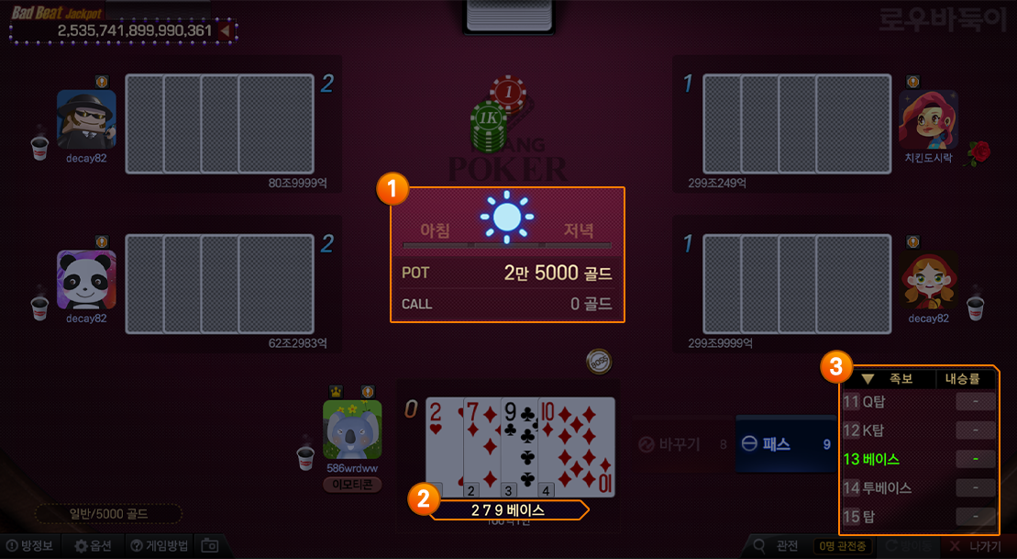



바둑이(로우바둑이)
0. 게임 화면
시간 표기 예시
번호 | 설명
1 | 현재까지의 총 팟 액수와 콜에 필요한 금액을 표시. 아침, 점심, 저녁 중 어떤 순서인지 표시.
2 | 보유한 카드의 족보 표시
3 | 족보의 순위 표시

Slide 13
바둑이(로우바둑이)
1. 기본 진행
손패를
4장 받음
게임 시작
배팅 선택
아침
(카드 교환)
배팅 선택
점심
(카드 교환)
배팅 선택
저녁
(카드 교환)
승패 결정
시간 표기 예시
카드 교환 기회는 총 3회가 있으며, 각각 아침, 점심, 저녁이다.
카드는 0장 교환(패스)부터 최대 4장까지 교환이 가능하다.
최초 카드를 1회 받은 후, 카드 교환 시점마다 1회씩 총 4회 배팅이 가능하다.

Slide 14
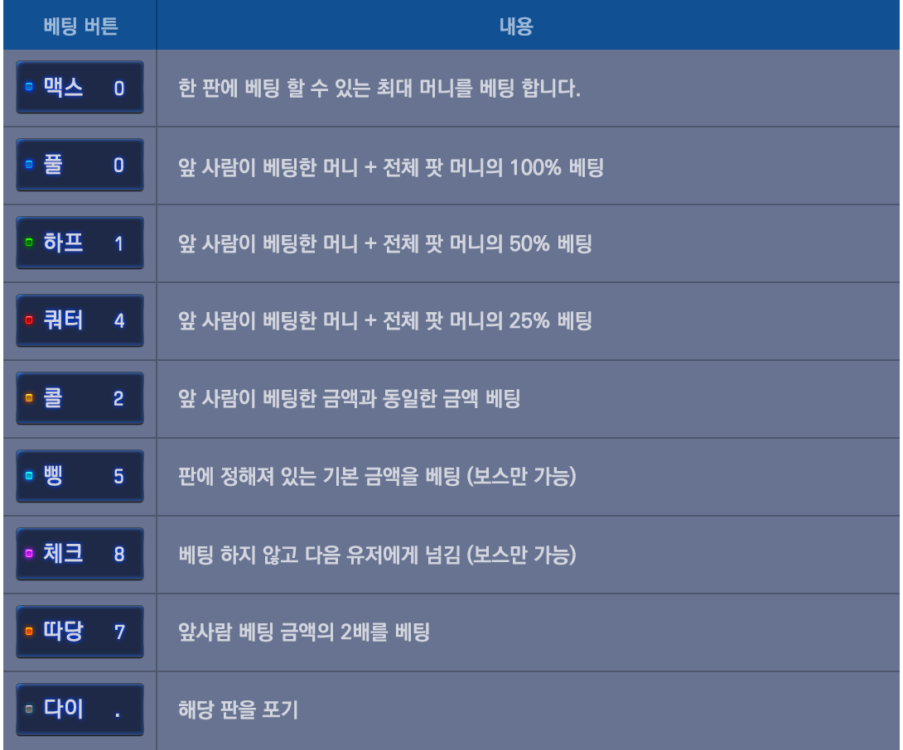
바둑이(로우바둑이)
2. 베팅

Slide 15
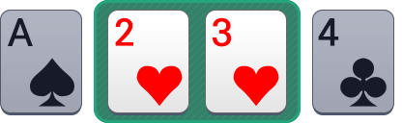

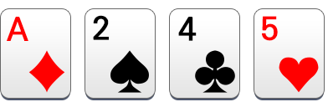
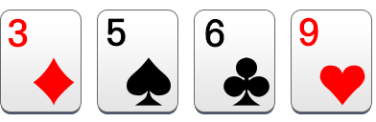
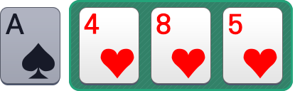
바둑이(로우바둑이)
3. 족보 & 승패 처리
족보의
우선 순위
메이드
>
베이스
>
투베이스
메이드
베이스
1
골프
2
세컨드
카드의 무늬와 숫자가
3장만 다른 경우
무늬가 모두 다르고,
숫자가 A, 2, 3, 4
무늬가 모두 다르고,
숫자가 A, 2, 3, 5
3
써드
4
메이드
투베이스
무늬가 모두 다르고,
숫자가 A, 2, 4, 5
무늬와 숫자가 모두 다름
(5탑~K탑)
골프 > 세컨드 > 써드 > 5탑 ~ K탑
카드의 무늬와 숫자가
2장만 다른 경우
승패
판정
승패 판정은 가장 높은 족보를 지닌 유저가 승리로 판정한다.
승리한 유저는 팟의 머니를 획득한다.

